Slide 1
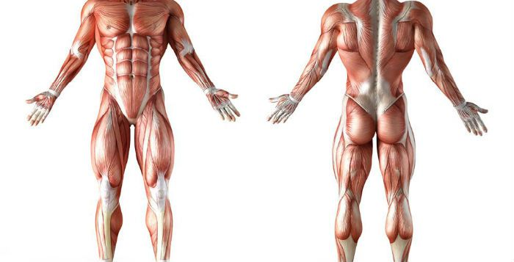
DISTROFIA MUSCULAR
Cindy Najar
Carolina Plata Castro

Slide 2
¿QUÉ ES?
La distrofia muscular se refiere a un grupo de más de 30 enfermedades genéticas que causa debilidad y degeneración progresiva de los músculos esqueléticos usados durante el movimiento voluntario.
Varían en la edad de inicio, gravedad, y patrón de músculos afectados.
Todas las formas de distrofia muscular empeoran a medida que los músculos se degeneran y se debilitan progresivamente.
Finalmente la mayoría de los pacientes pierde la capacidad de caminar.

Slide 3
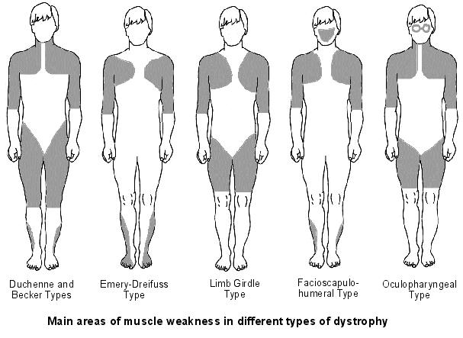
Algunos tipos de distrofia muscular también afectan al corazón, el sistema gastrointestinal, las glándulas endocrinas, la columna, los ojos, el cerebro y otros órganos.

Slide 4
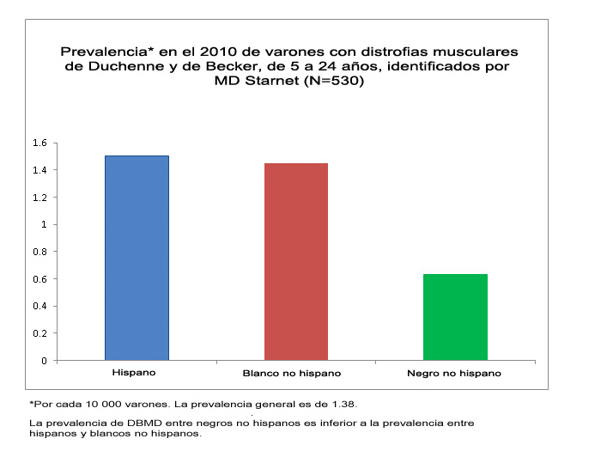
PREVALENCIA
Su incidencia varía **
Sus formas más comunes en los niños son las distrofias musculares de Duchenne y Becker
Afectan aproximadamente 1 de cada 3500 a 5000 niños.
La población más afectada es la masculina.

Slide 5
DIFERENCIAS
Hay otras enfermedades hereditarias que afectan a los músculos, los nervios o la unión neuromuscular como la miopatía inflamatoria, debilidad muscular progresiva, deterioro mental y cardiomiopatía.
Este trastorno se clasifica por el alcance y la distribución de la debilidad muscular.

Slide 6
Hay 4 formas de distrofia muscular que comienzan en la infancia
Distrofia muscular de Duchenne
Distrofia muscular de Becker
Distrofia muscular congénita
Distrofia muscular de Emery-Dreifuss

Slide 7
Hay 2 formas de distrofia muscular de inicio en la juventud/adolescencia
Distrofia muscular Facioescapulohumeral FEH
Distrofia muscular del anillo oseo

Slide 8
Hay 3 formas de distrofia muscular de inicio en la edad adulta
Distrofia muscular distal
Distrofia muscular miotónica
Distrofia muscular oculofaríngea

Slide 9
DISTROFIA MUSCULAR DE DUCHENNE
Es la forma infantil más común de la distrofia muscular, responsable de casi el 50% de todos los casos.
Hipotonía desde la lactancia temprana.
Generalmente se evidecia cuando un niño comienza a caminar. (disminución en fuerza y tamaño muscular)
Síntomas como la perdida de algunos reflejos.
Rezago motor.
Marcha de pato.
Caidas frecuentes.
Dificultad al levantarse de una posición sentada, acostada o al subir escaleras.

Slide 10
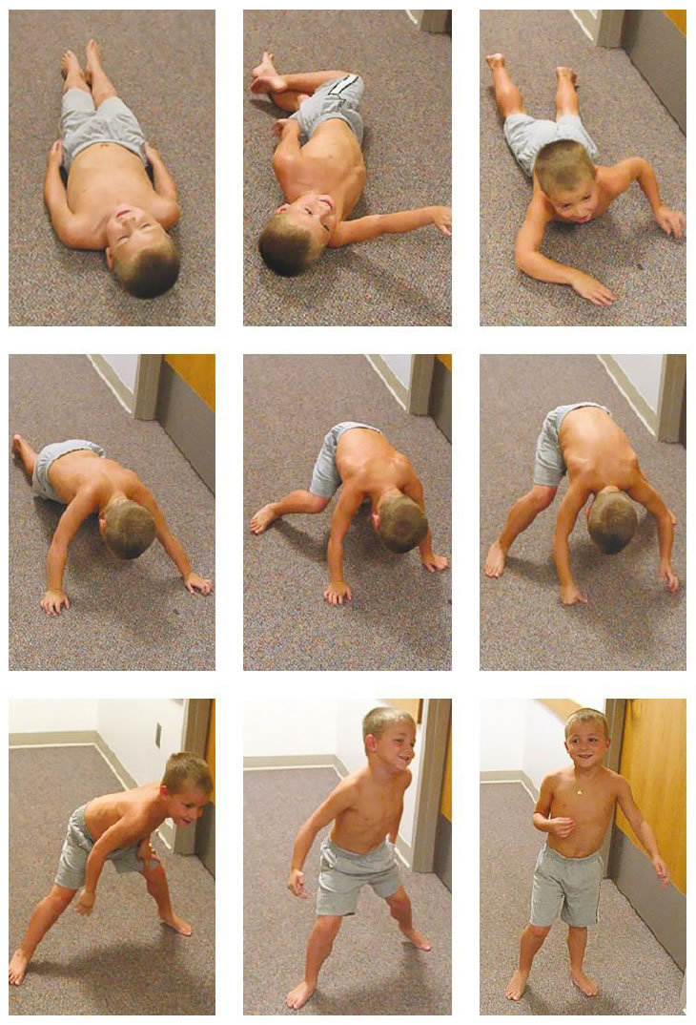
Cambios posturales en general.**
Dificultad e infecciones respiratorias.
Dificultad para tragar.
Debilidad pulmonar.
Cardiomiopatía.
Adelgazamiento oseo.
Escoliosis (curvatura de la columna).
Músculos de las pantorrillas pueden estar aumentados por una acumulación de grasas y tejido conjuntivo.

Slide 11
Entre los 3 y los 6 años pueden mostrar breves periodos de mejoría física seguidos por degeneración muscular progresiva.
Generalmente a los 12 años deben usar sillas de ruedas (es imposible caminar distancias largas).
Generalmente mueren al final de la adolescencia, por debilidad progresiva del músculo cardiáco, complicaciones respiratorias o infecciones.

Slide 12
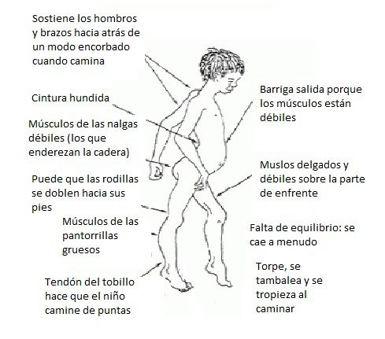

Slide 13


Slide 14
EXÁMENES PARA ESTABLECER DIAGNÓSTICO
Exploración
Física
Pruebas de Laboratorio
Electrodiagnóstico
Biopsia
Muscular
Estudio
Genético

Slide 15
DISTROFIA MUSCULAR DE
BECKER
Estrechamente relacionada con la de DMD.
Prevalencia de 1 de cada 20000.
Función parcial pero insuficiente de la proteína muscular distrofina.
Generalmente aparece alrededor de los 11 años pero puede producirse hasta los 25.

Slide 16
Generalmente viven hasta la mediana edad o después.
Muchos pacientes son capaces de caminar hasta los treinta años o mas, mientras que otros son incapaces de caminar pasada la adolescencia.
Algunos no necesitan usar nunca una silla de ruedas.
La debilidad muscular de la distrofia típicamente se nota primero en los brazos , hombros, muslos y pelvis.

Slide 17
SÍNTOMAS PRECOCES
Caminar en puntas de pie.
Caidas frecuentes.
Dificultad para levantarse del suelo.
Músculos de la pantorrilla grandes y sanos.
Calambres.
Deterioro cardiaco no tan grave como en la DMD.

Slide 18
Espina bífida

Slide 19
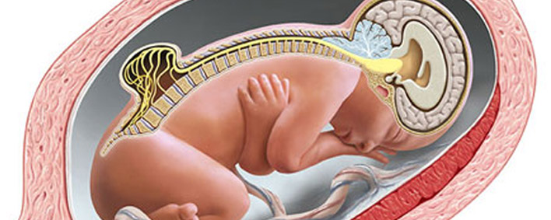
Definición
Forma parte de los trastornos conocidos como DTN o encefalomielodisrafias
  Se produce por el cierre defectuoso del tubo neural durante la embriogénesis.
Afecta a tres de los principales sistemas del organismo: el sistema nervioso central (SNC), el aparato locomotor y el sistema genitourinario.

Slide 20
Prevalencia
México, 2,000 casos anuales de anencefalia y 751 casos de espina bífida, con una razón de 2.6:1 (AC y EB). El peligro de su aparición oscila entre 3 y 5%, según el nivel de riesgo de la población de que se trate.
  Las tasas de espina bífida son ligeramente más elevadas en la mujer

Slide 21
Tipos
Espina bífida
Abierta o Quística
Meningocele
Mielomielingocele
Oculta

Slide 22
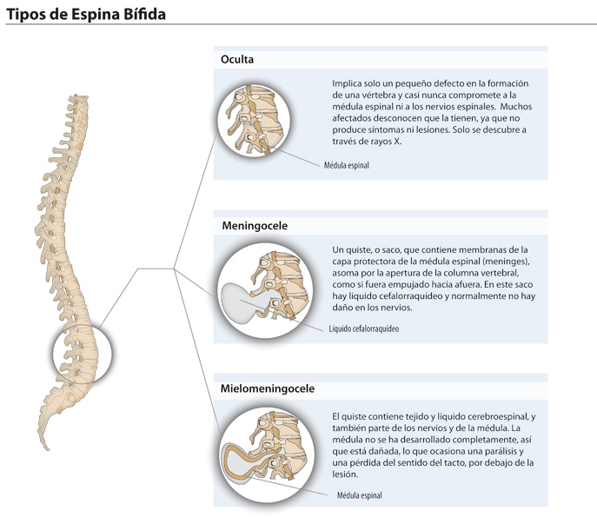

Slide 23
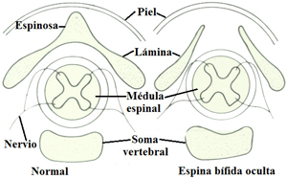
Espina bífida oculta
La oculta es la forma más común y más leve en la cual una o más vértebras están malformadas. El nombre "oculta" indica que la malformación o apertura en la columna está cubierta por una capa de piel. Esta forma de espina bífida raramente causa incapacidad o síntomas.

Slide 24
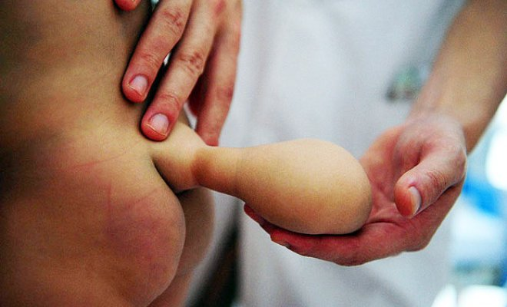
Meningocele
Meningocele: las meninges sobresalen de la apertura espinal, y la malformación puede o no estar cubierta por una capa de piel.
  Algunos pacientes con meningocele pueden tener pocos o ningún síntoma mientras que otros pueden tener síntomas similares a los defectos del tubo neural cerrado.

Slide 25
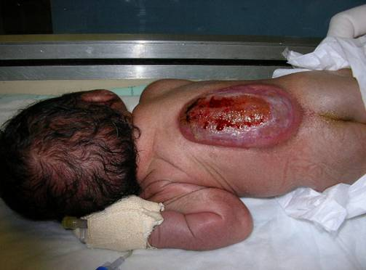
Mielomeningocele
Mielomeningocele: es la más grave y se produce cuando la médula espinal está expuesta a través de la apertura en la columna.
  Como resultado una parálisis parcial o completa de las partes del cuerpo por debajo de la apertura espinal. La parálisis puede ser tan grave que el individuo afectado no puede caminar y puede tener disfunción urinaria e intestinal

Slide 26
Diagnostico
Prenatal
  Ultrasonido
  Prueba liquido del saco amniótico (amniocentesis)
Postnatal
  Resonancia magnética
  Tomografía computarizada.
* Los individuos con las formas más graves de espina bífida a menudo tienen debilidad muscular en los pies, caderas y piernas. Si se sospecha hidrocefalia, el médico puede solicitar una TC o radiografías del cráneo para buscar líquido adicional en el cerebro.*

Slide 27
Bibliografía
González, N. (2014). Identificación de deleciones en el gen DMD mediante PCR múltiple en pacientes mexicanos con distrofia muscular de Duchenne/Becker. Revista Médica del Hospital General de México, SS., (v.67), (pp. 196-202).
NIH. (2016). Distrofia Muscular. 2017, de National Institute of Neurological Disorders and Stroke. de Sitio web:https://espanol.ninds.nih.gov/trastornos/distrofia_muscular.htm
Erazo, R. (2004). Actualización en distrofias musculares. Revista Neurol, (v.39 ), (pp. 860-871).
OMS, (2012). Unidos para combatir las enfermedades raras. 2017, Boletín de la organización Mundial de la Salud. de Sitio web:http://www.who.int/bulletin/volumes/90/6/12-020612/es/

Slide 28
Institutos Nacionales de la Salud. (diciembre 20, 2016). Espina bífida. 03/03/2017, de National Institute of Neurological disorders and strokes Sitio web: https://espanol.ninds.nih.gov/trastornos/espina_bifida.htm#tipo
Mancebo-Hernandez,A. Gonzales-Rivera, A.Diaz-omaña, L. (2008). Defectos del tubo neural. Panorama epidemiológico en México (I de II). 03/03/2017, de INP Sitio web: http://www.medigraphic.com/pdfs/actpedmex/apm-2008/apm081i.pdf
IMSS. (2013). Prevencion, Diagnostico y tratamiento de la espina bifida en niños . 03/03/2017, de IMSS Sitio web: http://www.imss.gob.mx/sites/all/statics/guiasclinicas/269GRR.pdf

